Slide 1
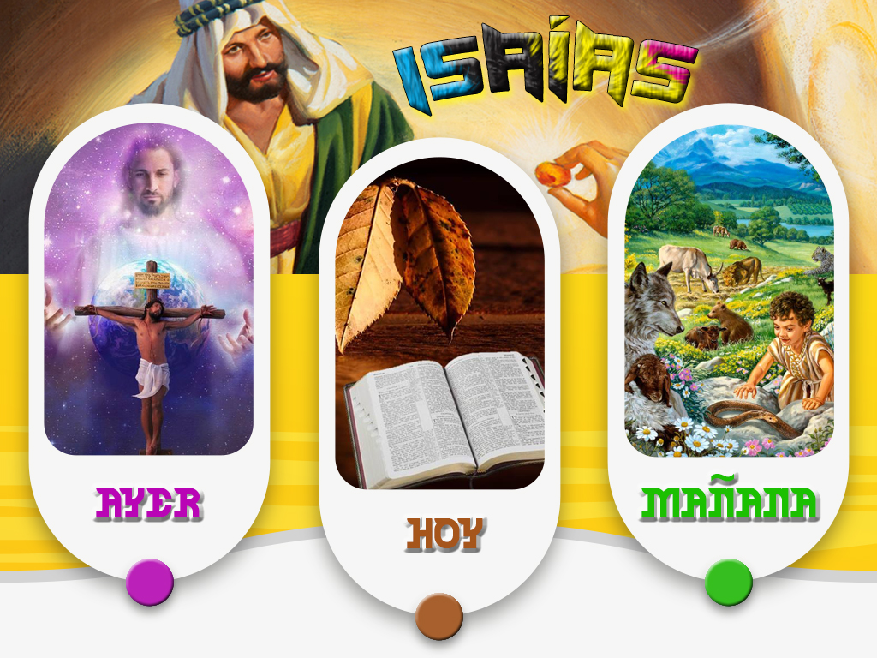

Slide 2

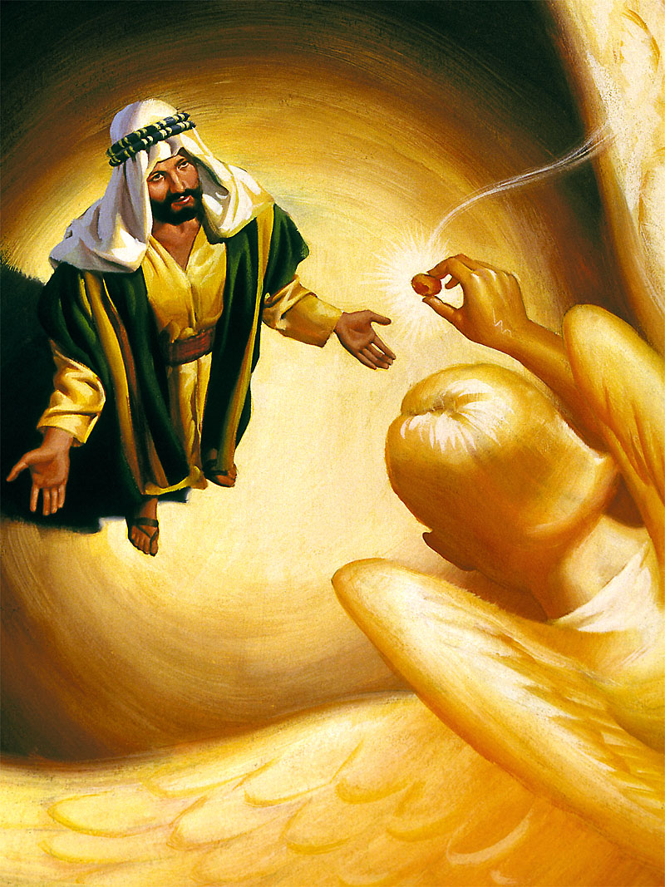
Isaías fue llamado al ministerio profético en el periodo final del reinado de Uzías, durante la corregencia de Jotam
(aprox. 745 a.C.).
Su ministerio se prolongó por más de 60 años, durante los reinados de Uzías, Jotam, Acaz y Ezequías (Isaías 1:1).
Tras el pésimo reinado del impío rey Acaz, Isaías apoyó firmemente las reformas del buen rey Ezequías.
En los primeros años de Manasés, éste condenó a muerte a Isaías acusado de ¡herejía! (decía que había visto a Dios).
Encerrado en su huida en un tronco de árbol vacío, fue aserrado por orden del rey (aprox. 685 a.C.).

Slide 3
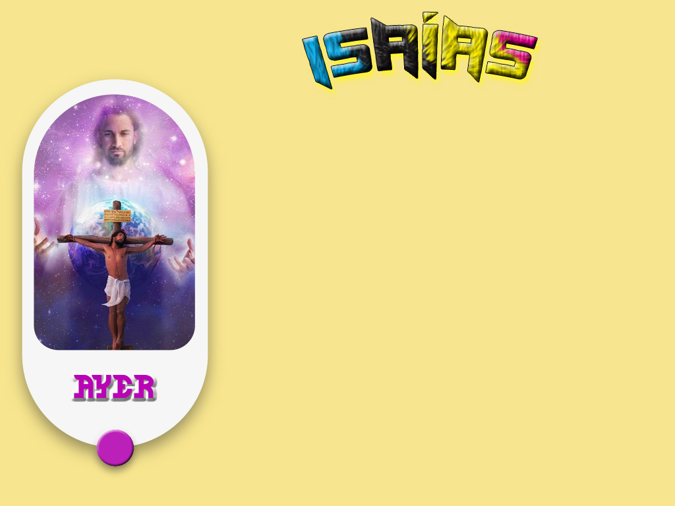
Además de amonestaciones y promesas, el libro de Isaías está plagado de profecías que debían cumplirse en el futuro.
Algunas de ellas tuvieron su cumplimiento en vida del profeta. Sin embargo, la mayoría comenzaron a cumplirse mucho más tarde.
Vamos a ver cómo algunas de estas profecías ya se han cumplido con todo detalle y exactitud.
Esas profecías son, para nosotros, el AYER.

Slide 4
1.- Isaías 44:28 Esdras 1:2-4
2.- Isaías 13:20
3.- Isaías 7:14 Mateo 1:20-23
4.- Isaías 40:3 Mateo 3:1-3
5.- Isaías 42:1 Lucas 3:22
6.- Isaías 61:1-2 Lucas 4:17-21
7.- Isaías 29:13 Mateo 15:7-9
8.- Isaías 53:7 Mateo 27:12
9.- Isaías 53:12 Mateo 27:38
10.- Isaías 53:9 Mateo 27:57-60

Slide 5

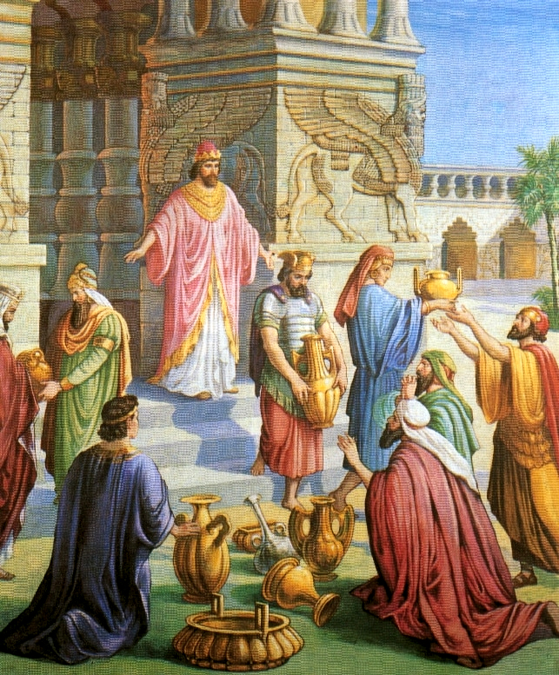
Así ha dicho Ciro rey de Persia: Jehová el Dios de los cielos me ha dado todos los reinos de la tierra, y me ha mandado que le edifique casa en Jerusalén, que está en Judá.
(Esdras 1:2)
que dice de Ciro: Es mi pastor, y cumplirá todo lo que yo quiero, al decir a Jerusalén: Serás edificada; y al templo: Serás fundado.
(Isaías 44:28)

Slide 6
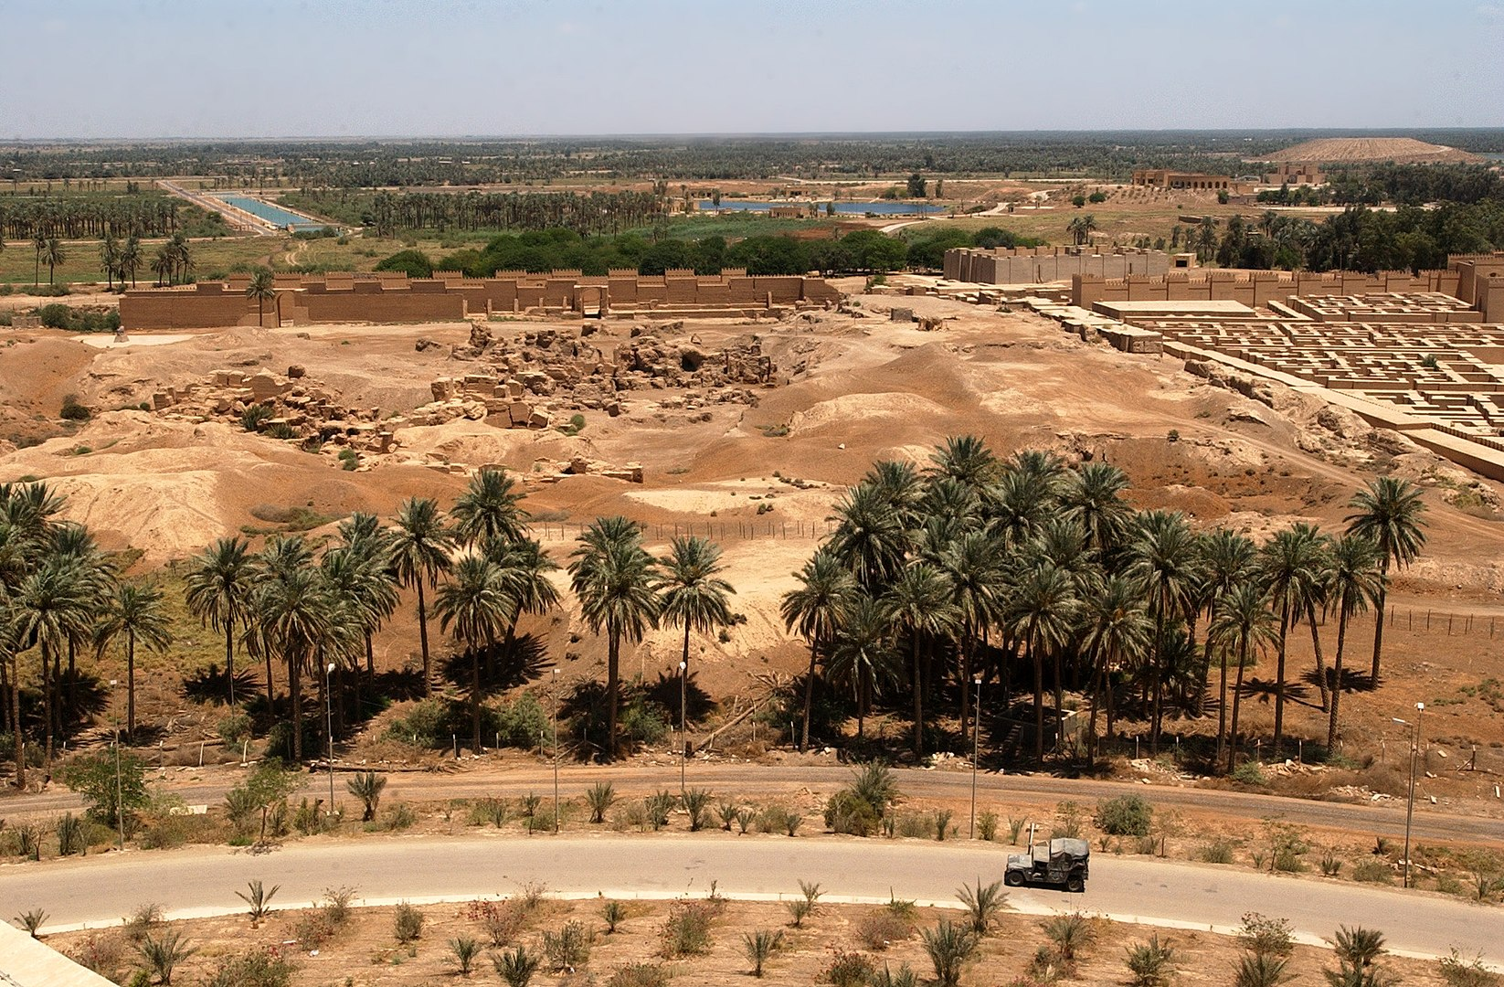
Nunca más será habitada, ni se morará en ella de generación en generación; ni levantará allí tienda el árabe, ni pastores tendrán allí majada;
(Isaías 13:20)

Slide 7
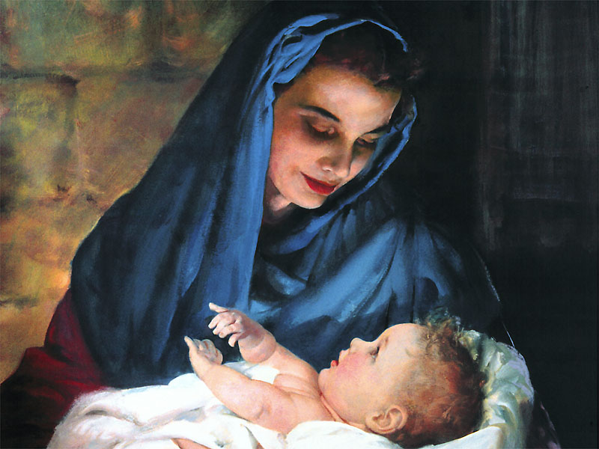
Y pensando él en esto, he aquí un ángel del Señor le apareció en sueños y le dijo: José, hijo de David, no temas recibir a María tu mujer, porque lo que en ella es engendrado, del Espíritu Santo es. Y dará a luz un hijo, y llamarás su nombre JESÚS, porque él salvará a su pueblo de sus pecados. Todo esto aconteció para que se cumpliese lo dicho por el Señor por medio del profeta, cuando dijo: He aquí, una virgen concebirá y dará a luz un hijo, y llamarás su nombre Emanuel, que traducido es: Dios con nosotros. (Mateo 1:20-23)
Por tanto, el Señor mismo os dará señal: He aquí que la virgen concebirá, y dará a luz un hijo, y llamará su nombre Emanuel.
(Isaías 7:14)

Slide 8
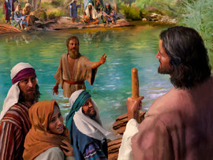
En aquellos días vino Juan el Bautista predicando en el desierto de Judea, y diciendo: Arrepentíos, porque el reino de los cielos se ha acercado. Pues éste es aquel de quien habló el profeta Isaías, cuando dijo: Voz del que clama en el desierto: Preparad el camino del Señor, enderezad sus sendas. (Mateo 3:1-3)
Voz que clama en el desierto: Preparad camino a Jehová; enderezad calzada en la soledad a nuestro Dios.
(Isaías 40:3)

Slide 9
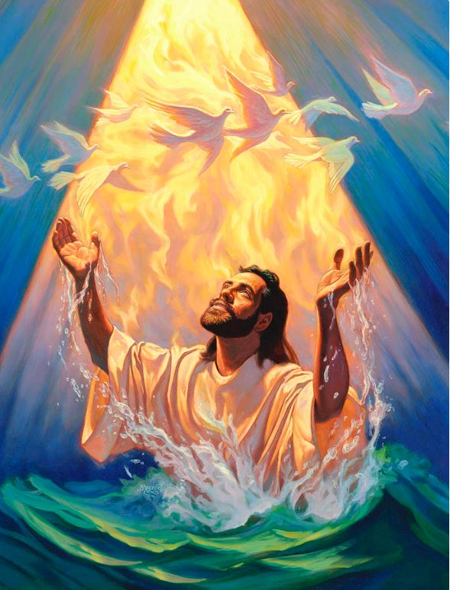
y descendió el Espíritu Santo sobre él en forma corporal, como paloma, y vino una voz del cielo que decía: Tú eres mi Hijo amado; en ti tengo complacencia.
(Lucas 3:22)
He aquí mi siervo, yo le sostendré; mi escogido, en quien mi alma tiene contentamiento he puesto sobre él mi Espíritu; él traerá justicia a las naciones.
(Isaías 42:1)

Slide 10
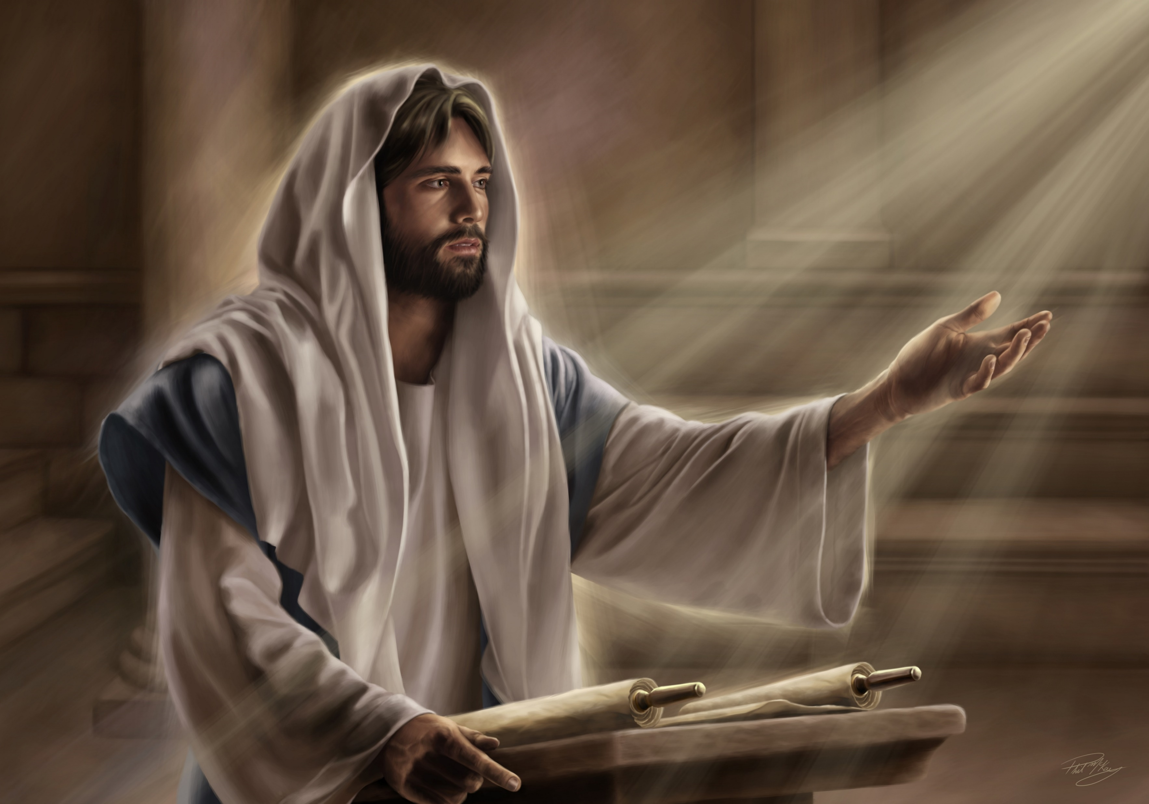
El Espíritu de Jehová el Señor está sobre mí, porque me ungió Jehová; me ha enviado a predicar buenas nuevas a los abatidos, a vendar a los quebrantados de corazón, a publicar libertad a los cautivos, y a los presos apertura de la cárcel; a proclamar el año de la buena voluntad de Jehová, y el día de venganza del Dios nuestro; a consolar a todos los enlutados;
(Isaías 61:1-2)
Y se le dio el libro del profeta Isaías; y habiendo abierto el libro, halló el lugar donde estaba escrito: El Espíritu del Señor está sobre mí, por cuanto me ha ungido para dar buenas nuevas a los pobres; Me ha enviado a sanar a los quebrantados de corazón; A pregonar libertad a los cautivos, y vista a los ciegos; A poner en libertad a los oprimidos; A predicar el año agradable del Señor. Y enrollando el libro, lo dio al ministro, y se sentó; y los ojos de todos en la sinagoga estaban fijos en él. Y comenzó a decirles: Hoy se ha cumplido esta Escritura delante de vosotros. (Lucas 4:17-21)

Slide 11
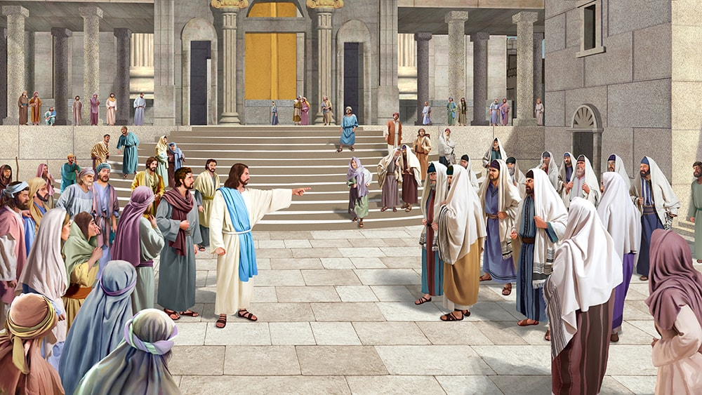
Dice, pues, el Señor: Porque este pueblo se acerca a mí con su boca, y con sus labios me honra, pero su corazón está lejos de mí, y su temor de mí no es más que un mandamiento de hombres que les ha sido enseñado; (Isaías 29:13)
Hipócritas, bien profetizó de vosotros Isaías, cuando dijo: Este pueblo de labios me honra; Mas su corazón está lejos de mí. Pues en vano me honran, Enseñando como doctrinas, mandamientos de hombres. (Mateo 15:7-9)

Slide 12
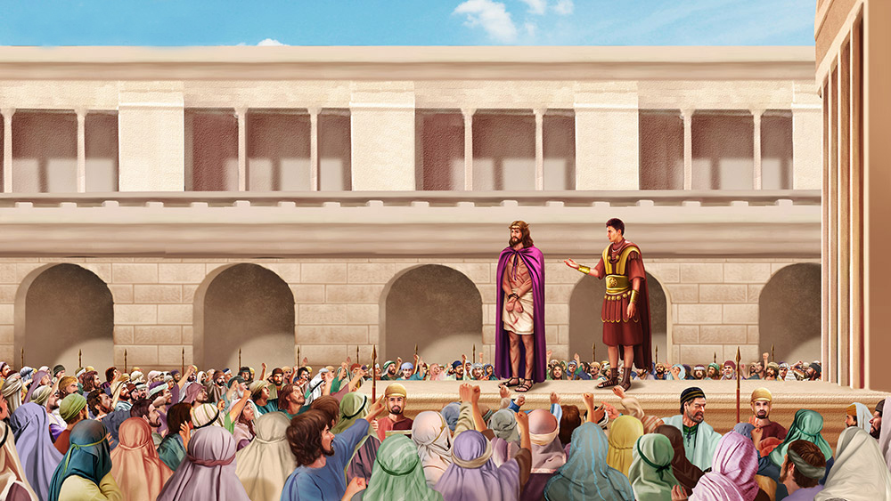
Angustiado él, y afligido, no abrió su boca; como cordero fue llevado al matadero; y como oveja delante de sus trasquiladores, enmudeció, y no abrió su boca. (Isaías 53:7)
Y siendo acusado por los principales sacerdotes y por los ancianos, nada respondió. (Mateo 27:12)

Slide 13
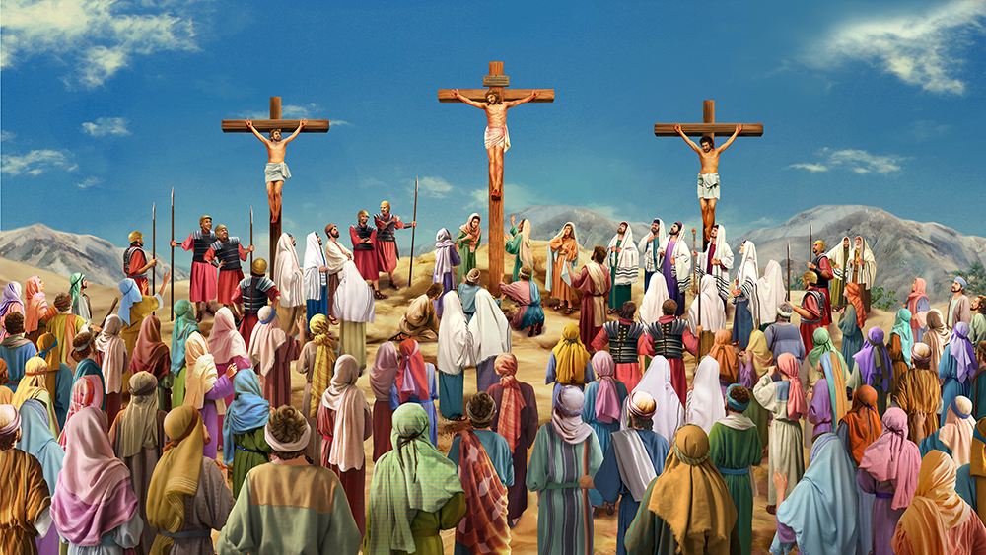
Por tanto, yo le daré parte con los grandes, y con los fuertes repartirá despojos; por cuanto derramó su vida hasta la muerte, y fue contado con los pecadores, habiendo él llevado el pecado de muchos, y orado por los transgresores.
(Isaías 53:12)
Entonces crucificaron con él a dos ladrones, uno a la derecha, y otro a la izquierda. (Mateo 27:38)

Slide 14
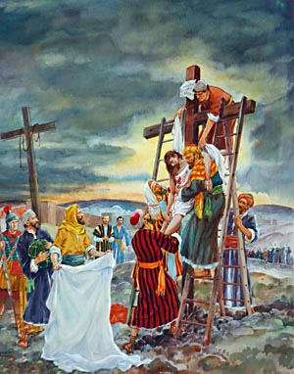
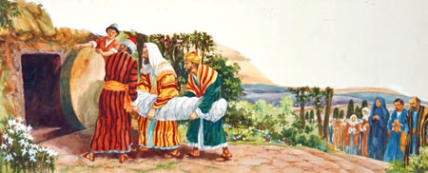
Y se dispuso con los impíos su sepultura, mas con los ricos fue en su muerte; aunque nunca hizo maldad, ni hubo engaño en su boca. (Isaías 53:9)
Cuando llegó la noche, vino un hombre rico de Arimatea, llamado José, que también había sido discípulo de Jesús. Este fue a Pilato y pidió el cuerpo de Jesús. Entonces Pilato mandó que se le diese el cuerpo. Y tomando José el cuerpo, lo envolvió en una sábana limpia, y lo puso en su sepulcro nuevo, que había labrado en la peña; y después de hacer rodar una gran piedra a la entrada del sepulcro, se fue. (Mateo 27:57-60)

Slide 15

Tan ciertamente como se cumplieron ayer las profecías, los consejos y promesas de Dios para nosotros HOY dados a través de Isaías son plenamente fiables.
¡Confiemos en ellas y apliquémoslas a nuestra vida!

Slide 16
1.- Isaías 55:6-7
2.- Isaías 1:18
3.- Isaías 30:21
4.- Isaías 40:8
5.- Isaías 66:13
6.- Isaías 41:10
7.- Isaías 43:1-2
8.- Isaías 40:29-31
9.- Isaías 65:24
10.- Isaías 26:3

Slide 17

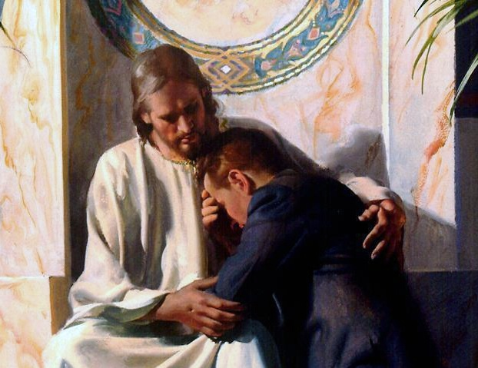
Buscad a Jehová mientras puede ser hallado, llamadle en tanto que está cercano. Deje el impío su camino, y el hombre inicuo sus pensamientos, y vuélvase a Jehová, el cual tendrá de él misericordia, y al Dios nuestro, el cual será amplio en perdonar. (Isaías 55:6-7)

Slide 18
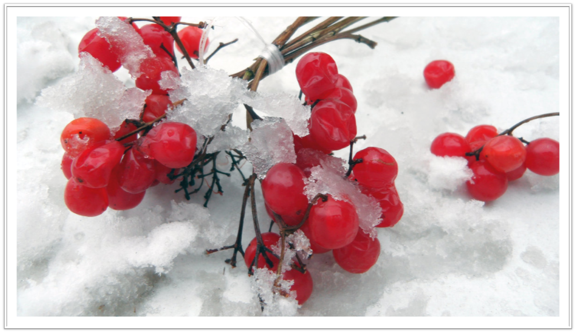
Venid luego, dice Jehová, y estemos a cuenta: si vuestros pecados fueren como la grana, como la nieve serán emblanquecidos; si fueren rojos como el carmesí, vendrán a ser como blanca lana. (Isaías 1:18)

Slide 19
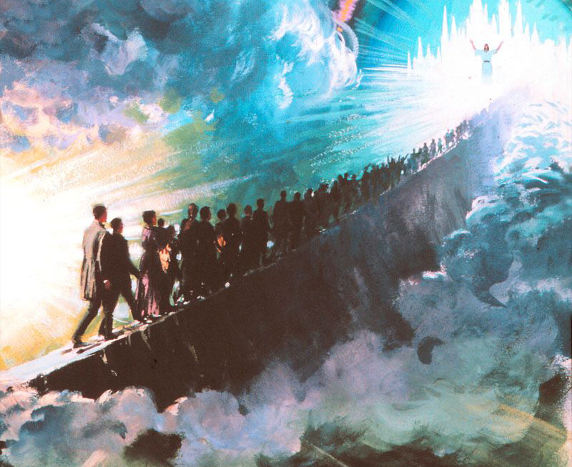
Entonces tus oídos oirán a tus espaldas palabra que diga:
Este es el camino, andad por él; y no echéis a la mano derecha,
ni tampoco torzáis a la mano izquierda. (Isaías 30:21)

Slide 20

Sécase la hierba, marchítase la flor; mas la palabra del Dios nuestro permanece para siempre. (Isaías 40:8)

Slide 21

Como aquel a quien consuela su madre, así os consolaré yo a vosotros, y en Jerusalén tomaréis consuelo. (Isaías 66:13)

Slide 22
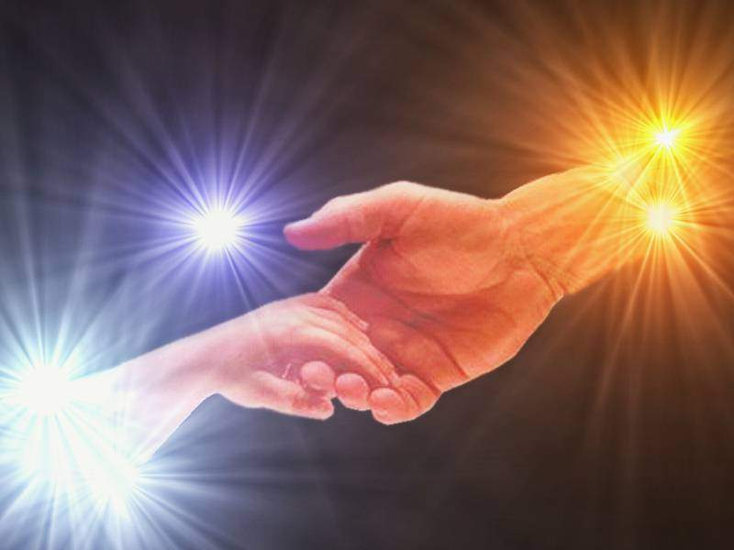
No temas, porque yo estoy contigo; no desmayes, porque yo soy tu Dios que te esfuerzo; siempre te ayudaré, siempre te sustentaré con la diestra de mi justicia. (Isaías 41:10)

Slide 23
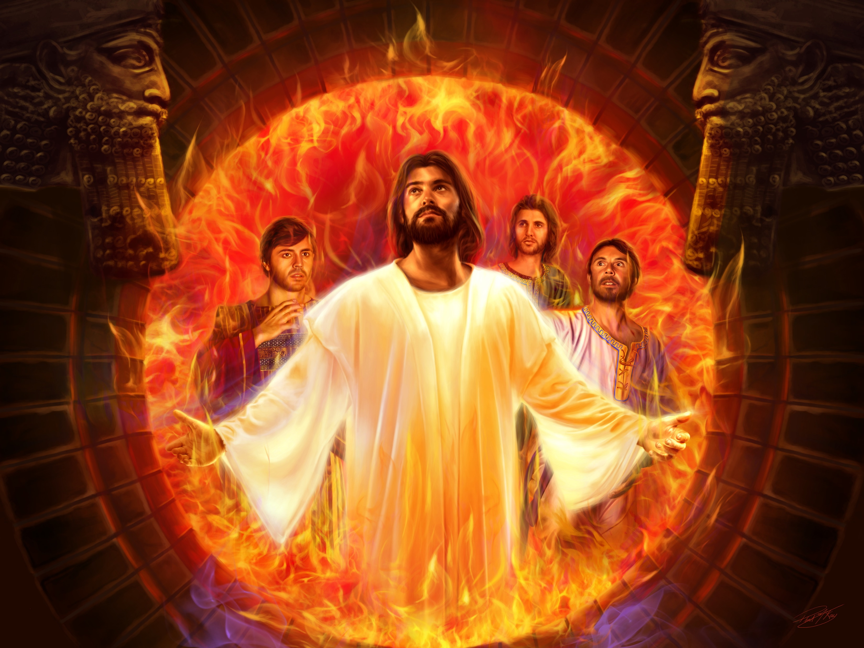
Ahora, así dice Jehová, Creador tuyo, oh Jacob, y Formador tuyo, oh Israel: No temas, porque yo te redimí; te puse nombre, mío eres tú. Cuando pases por las aguas, yo estaré contigo; y si por los ríos, no te anegarán. Cuando pases por el fuego, no te quemarás, ni la llama arderá en ti. (Isaías 43:1-2)

Slide 24
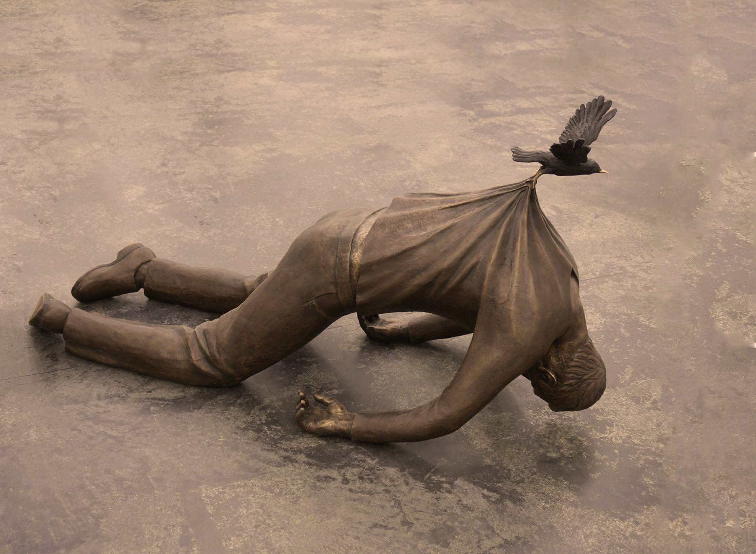
El da esfuerzo al cansado, y multiplica las fuerzas al que no tiene ningunas.
Los muchachos se fatigan y se cansan, los jóvenes flaquean y caen; pero los que esperan a Jehová tendrán nuevas fuerzas; levantarán alas como las águilas; correrán, y no se cansarán; caminarán, y no se fatigarán. (Isaías 40:29-31)

Slide 25
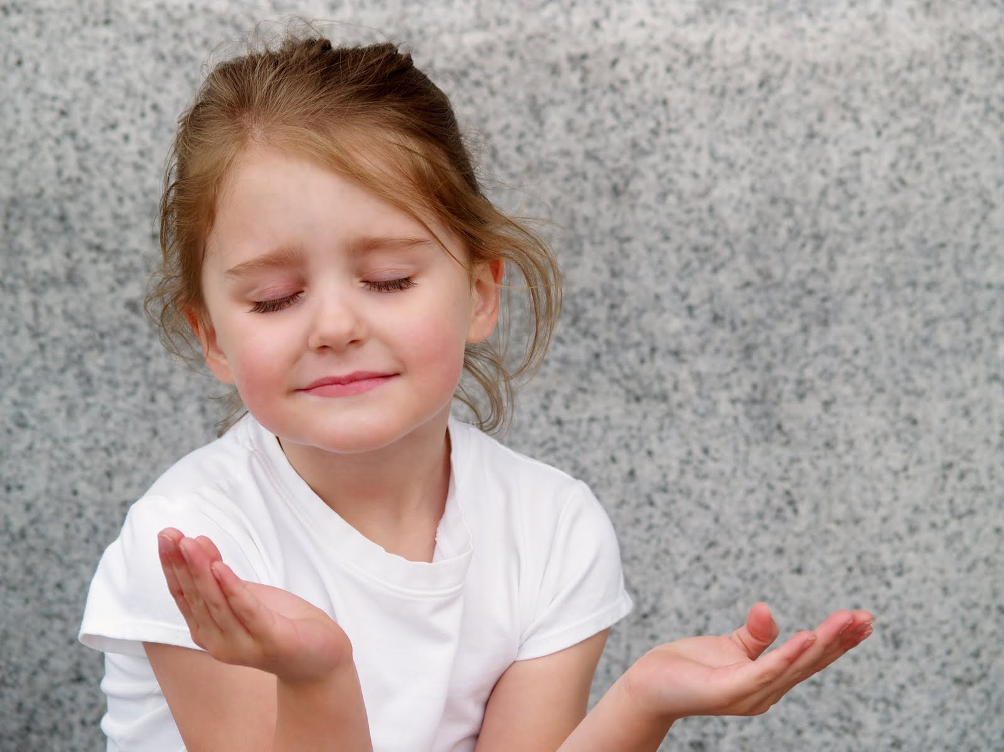
Y antes que clamen, responderé yo; mientras aún hablan, yo habré oído.
(Isaías 65:24)

Slide 26
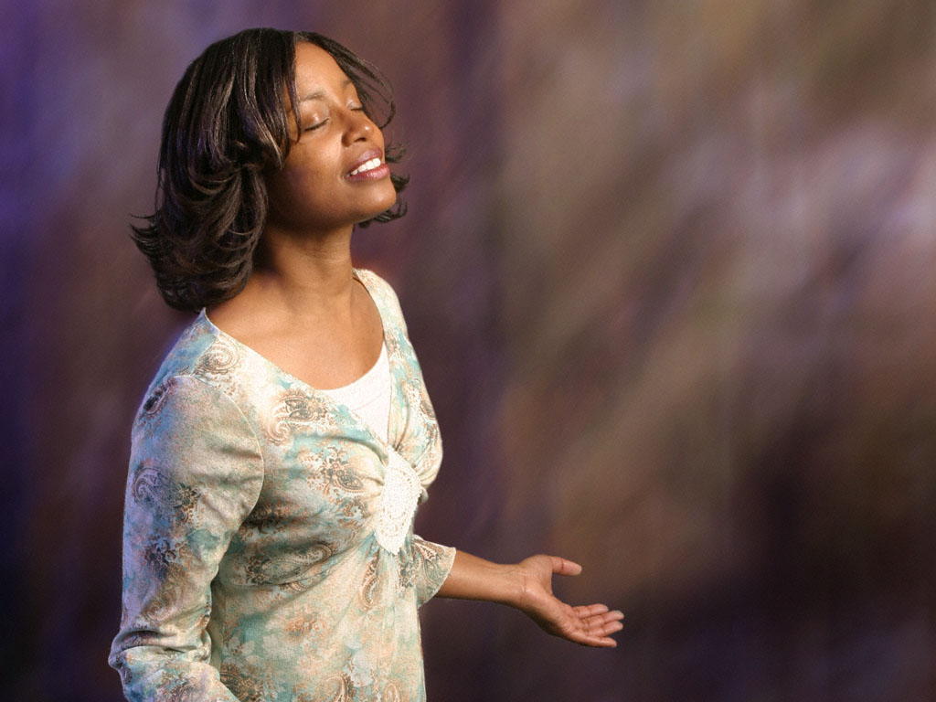
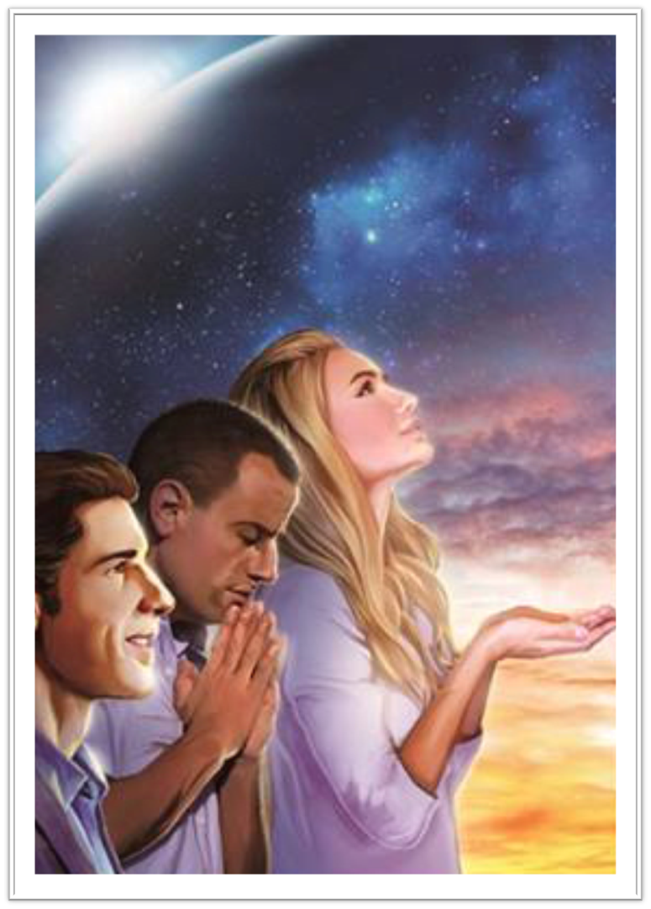
Tú guardarás en completa paz a aquel cuyo pensamiento en ti persevera; porque en ti ha confiado. (Isaías 26:3)

Slide 27

No todas las profecías de Isaías se cumplieron en el pasado.
Una parte de ellas se cumplirán en nuestro MAÑANA.
Si el pueblo de Israel hubiese aceptado a Jesús como el Mesías, estas profecías de un futuro perfecto se hubiesen cumplido literalmente en la Jerusalén actual.
Sin embargo, al rechazarlo, estas profecías se cumplirán en la iglesia, tal como se anuncia en el libro de Apocalipsis.
Como una indicación de que esto fue así, podemos ver en el lenguaje de Apocalipsis muchas referencias a las profecías de Isaías.

Slide 28
1.- Isaías 11:6-8
10.- Isaías 66:23 Apocalipsis 15:4; 22:2
2.- Isaías 62:2 Apocalipsis 2:17
3.- Isaías 22:22 Apocalipsis 3:7
4.- Isaías 34:4 Apocalipsis 6:14
5.- Isaías 2:19 Apocalipsis 6:15-17
6.- Isaías 52:11 Apocalipsis 18:4
7.- Isaías 24:21-22 Apocalipsis 20:1-3
8.- Isaías 65:17 Apocalipsis 21:1
9.- Isaías 25:8 Apocalipsis 21:4

Slide 29

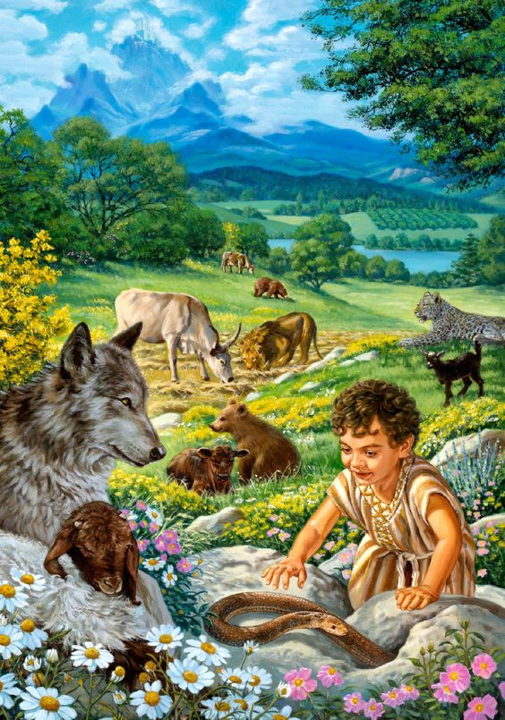
Morará el lobo con el cordero, y el leopardo con el cabrito se acostará; el becerro y el león y la bestia doméstica andarán juntos, y un niño los pastoreará. La vaca y la osa pacerán, sus crías se echarán juntas; y el león como el buey comerá paja. Y el niño de pecho jugará sobre la cueva del áspid, y el recién destetado extenderá su mano sobre la caverna de la víbora.
(Isaías 11:6-8)

Slide 30
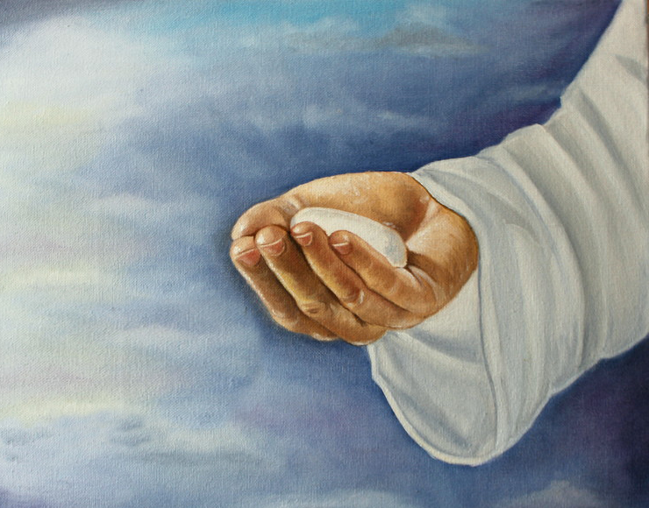
Entonces verán las gentes tu justicia, y todos los reyes tu gloria; y te será puesto un nombre nuevo, que la boca de Jehová nombrará. (Isaías 62:2)
El que tiene oído, oiga lo que el Espíritu dice a las iglesias. Al que venciere, daré a comer del maná escondido, y le daré una piedrecita blanca, y en la piedrecita escrito un nombre nuevo, el cual ninguno conoce sino aquel que lo recibe. (Apocalipsis 2:17)

Slide 31
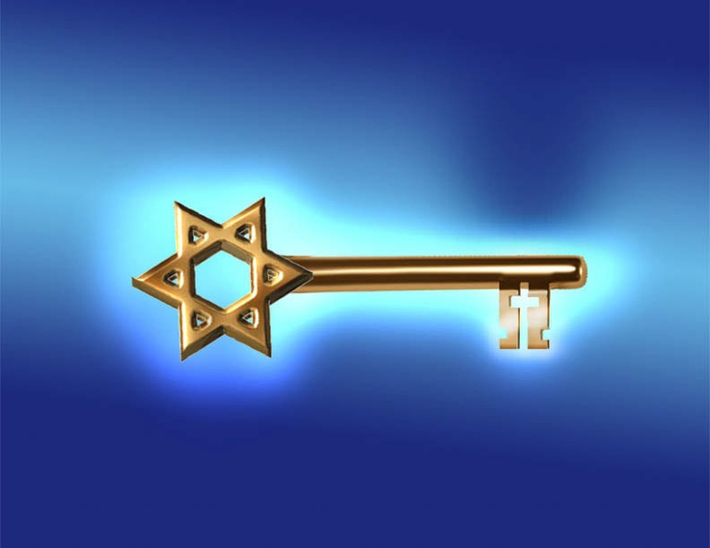
Y pondré la llave de la casa de David sobre su hombro; y abrirá, y nadie cerrará; cerrará, y nadie abrirá. (Isaías 22:22)
Escribe al ángel de la iglesia en Filadelfia: Esto dice el Santo, el Verdadero, el que tiene la llave de David, el que abre y ninguno cierra, y cierra y ninguno abre: (Apocalipsis 3:7)

Slide 32
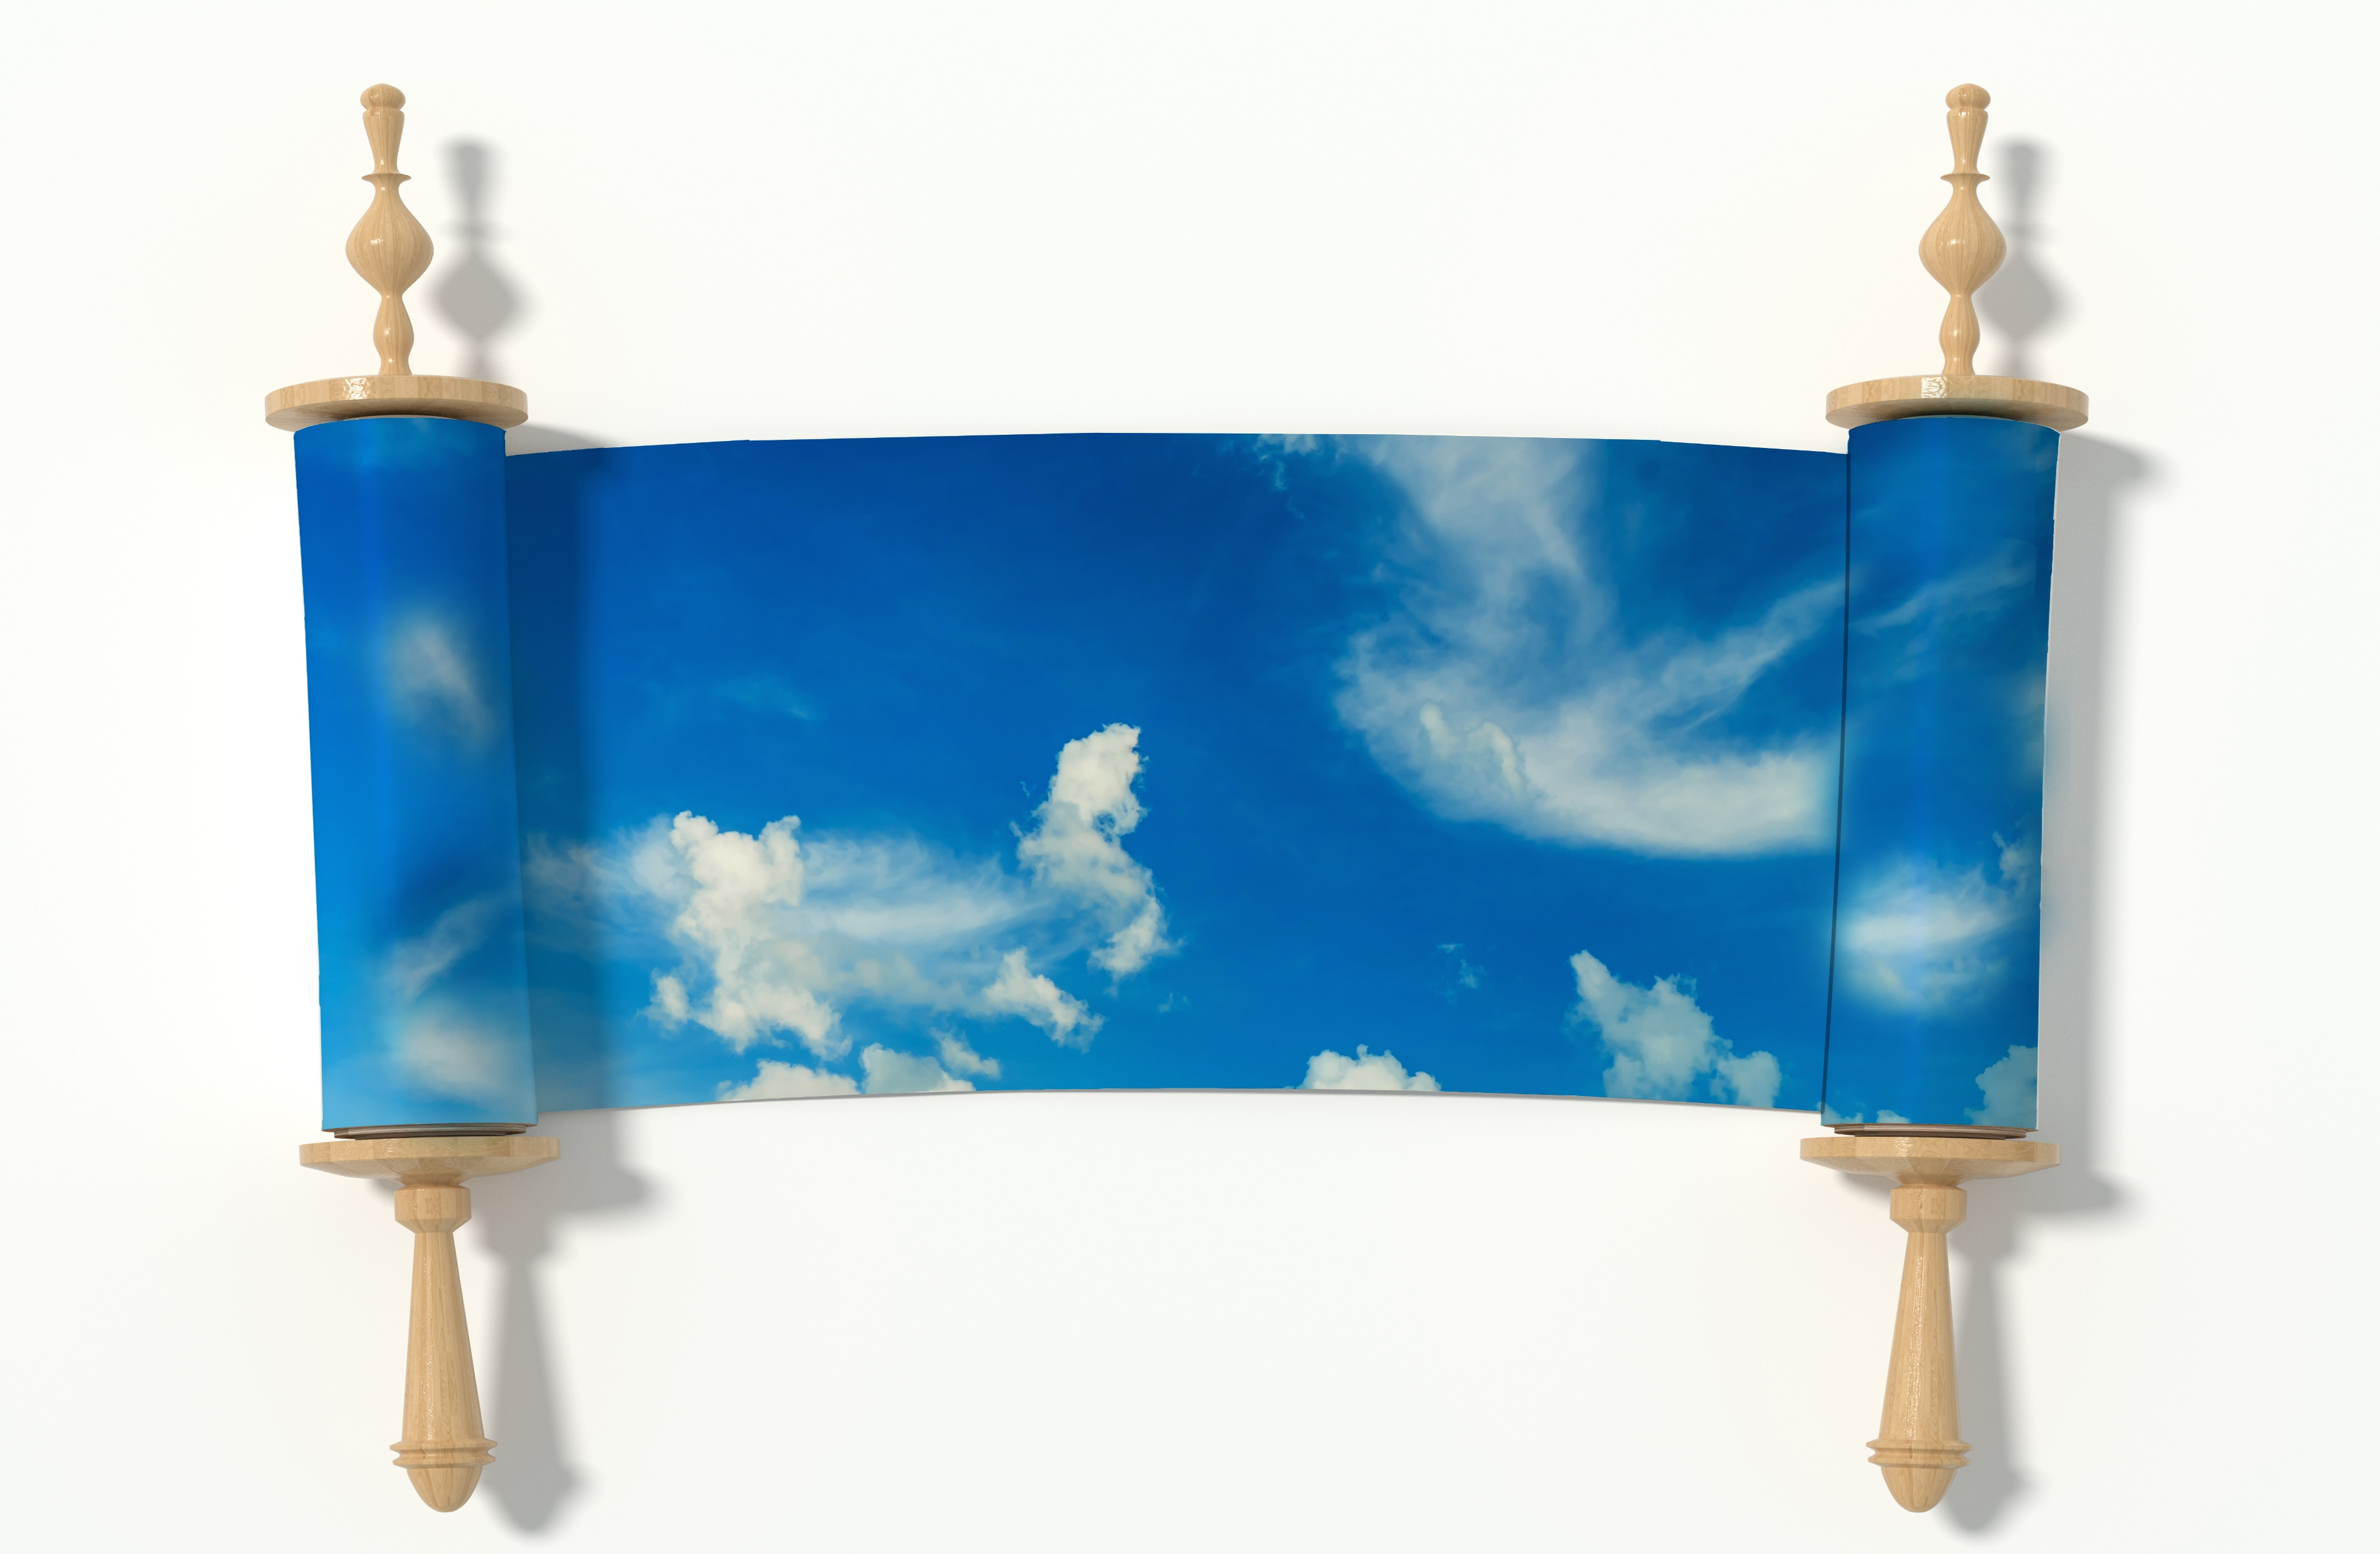
Y todo el ejército de los cielos se disolverá, y se enrollarán los cielos como un libro; y caerá todo su ejército, como se cae la hoja de la parra, y como se cae la de la higuera. (Isaías 34:4)
Y el cielo se desvaneció como un pergamino que se enrolla; y todo monte y toda isla se removió de su lugar. (Apocalipsis 6:14)

Slide 33
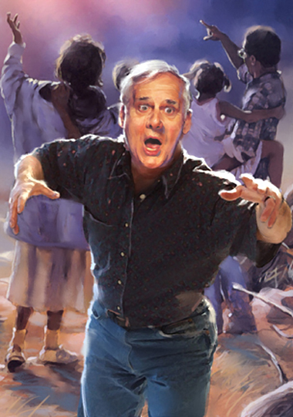
Y se meterán en las cavernas de las peñas y en las aberturas de la tierra, por la presencia temible de Jehová, y por el resplandor de su majestad, cuando él se levante para castigar la tierra. (Isaías 2:19)
Y los reyes de la tierra, y los grandes, los ricos, los capitanes, los poderosos, y todo siervo y todo libre, se escondieron en las cuevas y entre las peñas de los montes; y decían a los montes y a las peñas: Caed sobre nosotros, y escondednos del rostro de aquel que está sentado sobre el trono, y de la ira del Cordero; porque el gran día de su ira ha llegado; ¿y quién podrá sostenerse en pie? (Apocalipsis 6:15-17)

Slide 34
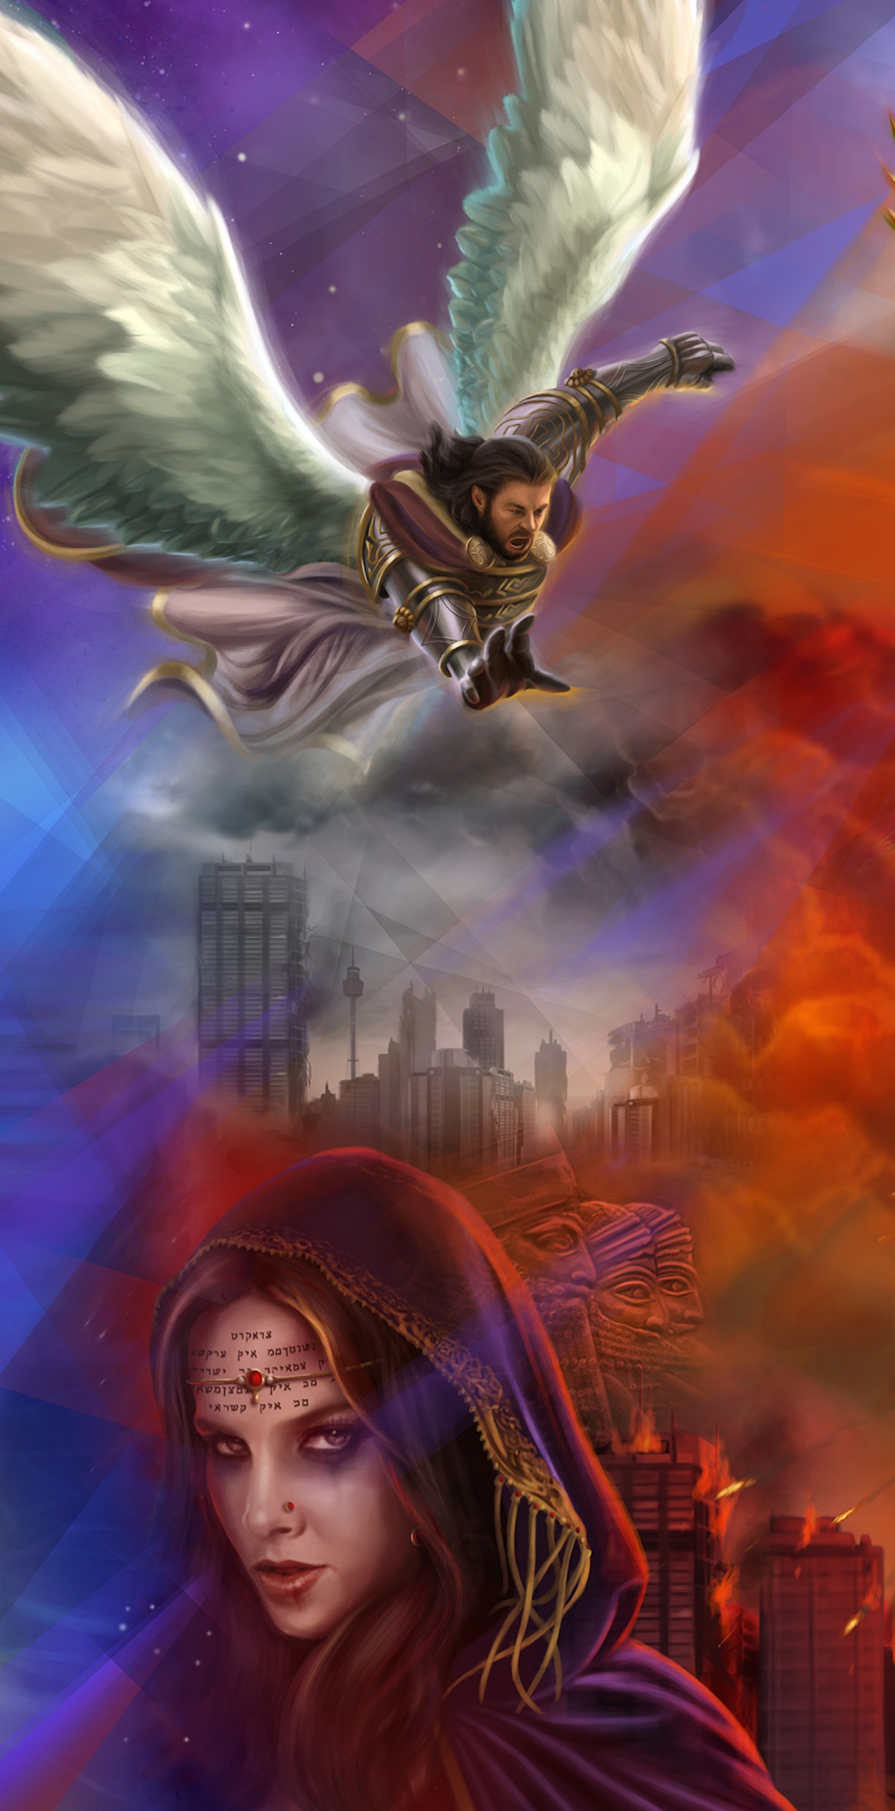
Apartaos, apartaos, salid de ahí, no toquéis cosa inmunda; salid de en medio de ella; purificaos los que lleváis los utensilios de Jehová.
(Isaías 52:11)
Y oí otra voz del cielo, que decía: Salid de ella, pueblo mío, para que no seáis partícipes de sus pecados, ni recibáis parte de sus plagas;
(Apocalipsis 18:4)

Slide 35
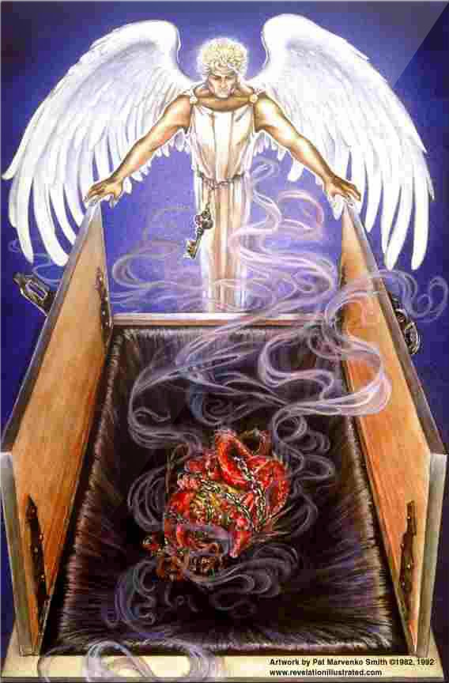
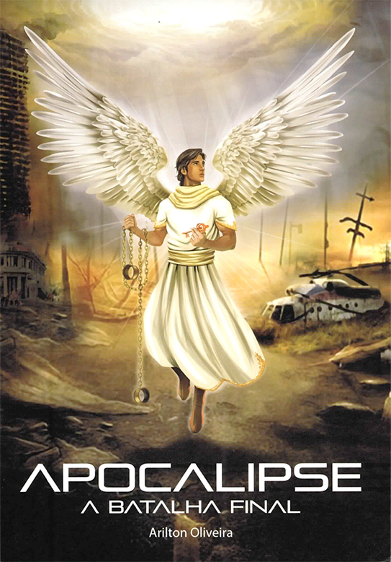
Acontecerá en aquel día, que Jehová castigará al ejército de los cielos en lo alto, y a los reyes de la tierra sobre la tierra. Y serán amontonados como se amontona a los encarcelados en mazmorra, y en prisión quedarán encerrados, y serán castigados después de muchos días.
(Isaías 24:21-22)
Vi a un ángel que descendía del cielo, con la llave del abismo, y una gran cadena en la mano. Y prendió al dragón, la serpiente antigua, que es el diablo y Satanás, y lo ató por mil años; y lo arrojó al abismo, y lo encerró, y puso su sello sobre él, para que no engañase más a las naciones, hasta que fuesen cumplidos mil años; y después de esto debe ser desatado por un poco de tiempo. (Apocalipsis 20:1-3)

Slide 36
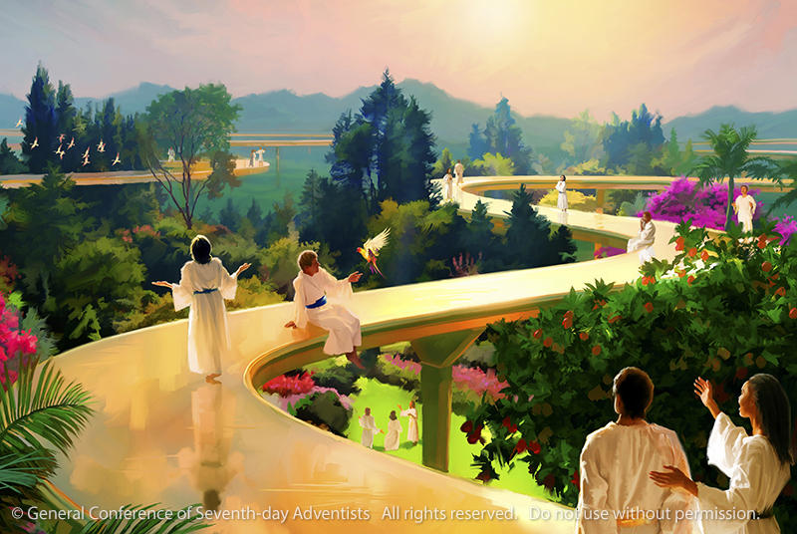
Porque he aquí que yo crearé nuevos cielos y nueva tierra; y de lo primero no habrá memoria, ni más vendrá al pensamiento. (Isaías 65:17)
Vi un cielo nuevo y una tierra nueva; porque el primer cielo y la primera tierra pasaron, y el mar ya no existía más. (Apocalipsis 21:1)

Slide 37
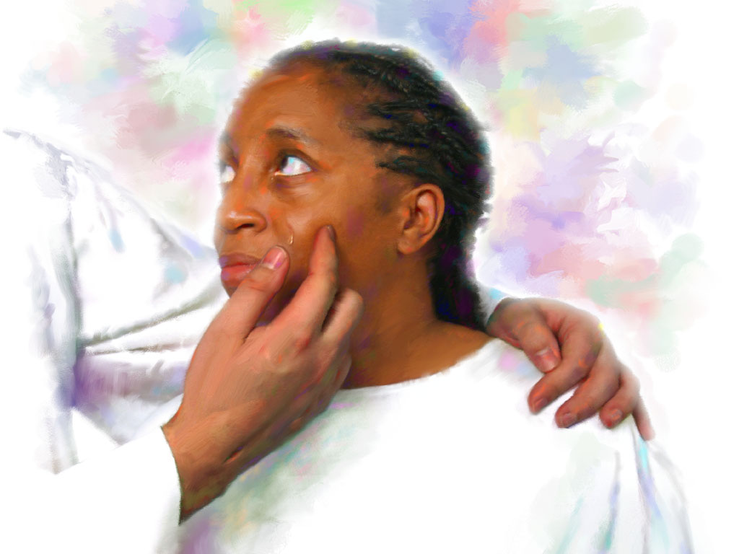
Destruirá a la muerte para siempre; y enjugará Jehová el Señor toda lágrima de todos los rostros; y quitará la afrenta de su pueblo de toda la tierra; porque Jehová lo ha dicho. (Isaías 25:8)
Enjugará Dios toda lágrima de los ojos de ellos; y ya no habrá muerte, ni habrá más llanto, ni clamor, ni dolor; porque las primeras cosas pasaron.
(Apocalipsis 21:4)

Slide 38
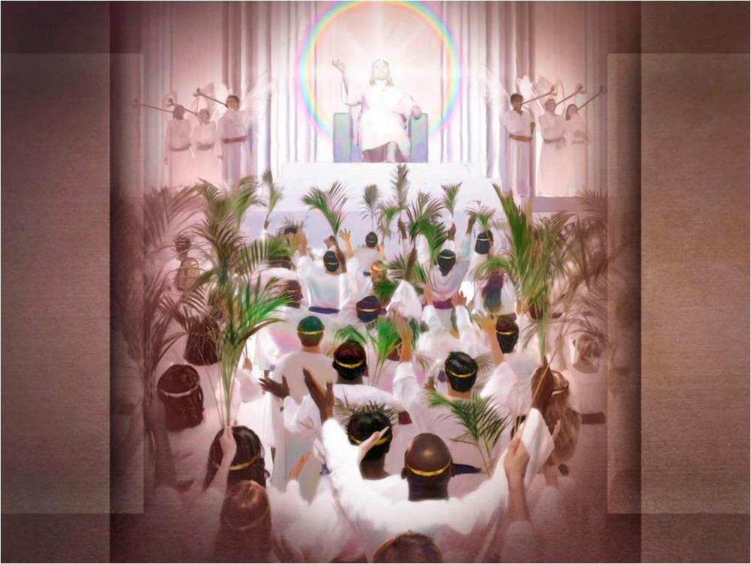
Y de mes en mes, y de día de reposo en día de reposo, vendrán todos a adorar delante de mí, dijo Jehová. (Isaías 66:23)
¿Quién no te temerá, oh Señor, y glorificará tu nombre? pues sólo tú eres santo; por lo cual todas las naciones vendrán y te adorarán, porque tus juicios se han manifestado.
(Apocalipsis 15:4)
En medio de la calle de la ciudad, y a uno y otro lado del río, estaba el árbol de la vida, que produce doce frutos, dando cada mes su fruto; y las hojas del árbol eran para la sanidad de las naciones. (Apocalipsis 22:2)

Slide 39
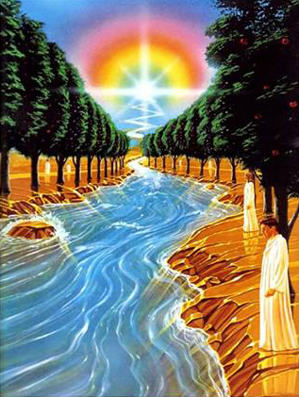
Las profecías dadas a través de Isaías se cumplieron AYER con toda exactitud.
De igual modo, podemos comprobar HOY en nuestras vidas cómo Dios cumple las promesas que nos dio por boca de Isaías.
Así pues, ¿cómo podríamos dudar del cumplimiento de las profecías que deben ocurrir MAÑANA?
No dejemos nunca de perseverar en Dios y disfrutar de su paz (Isaías 26:3), hasta el día en que podamos reunirnos con Él “de mes en mes” junto al árbol de la vida (Isaías 66:23).

